Slide 1


STŘEDNÍ ŠKOLA STAVEBNÍ A TECHNICKÁ
Ústí nad Labem, Čelakovského 5, příspěvková organizace
Páteřní škola Ústeckého kraje
Základy strojního obrábění – vrtání na soustruhu
VY_32_INOVACE_38_763
Projekt MŠMT | EU peníze středním školám
Název projektu školy | ICT do života školy
Registrační číslo projektu | CZ.1.07/1.5.00/34.0771
Šablona | III/2
Sada | 38
Anotace | Výuka strojního obrábění
Klíčová slova | Technologie obrábění, řezné podmínky, vrtáky, způsoby upínání, vystružování
Předmět | Odborný výcvik
Autor, spoluautor | Josef Šindelář
Jazyk | Čeština
Druh učebního materiálu | Prezentace
Potřebné pomůcky | PC, dataprojektor, výukové panely, pomůcky
Druh interaktivity | Výklad pomocí prezentace, stroje, nástroje
Stupeň a typ vzdělávání | Střední škola
Cílová skupina | 2., 3. ročník, žáci 16 – 19 let, Mechanik seřizovač , Obráběč kovů
Speciální vzdělávací potřeby | ne
Zdroje | Seznam viz poslední strana

Slide 2
ZÁKLADY STROJNÍHO OBRÁBĚNÍ
8.
Vrtání na soustruhu

Slide 3
Vrtání na soustruhu
Díry v obrobcích z plného materiálu lze vrtat i na soustruhu.
Slouží převážně jako přípravná operace pro další práci na soustruhu.
Je přesnější než na vrtačkách a liší se v technologii, vrták se pohybuje v ose proti obrobku, který se otáčí. Tím je zajištěna větší přesnost.
Další operace jsou například – navrtávání, vyhrubování, vystružování, zahlubování.

Slide 4
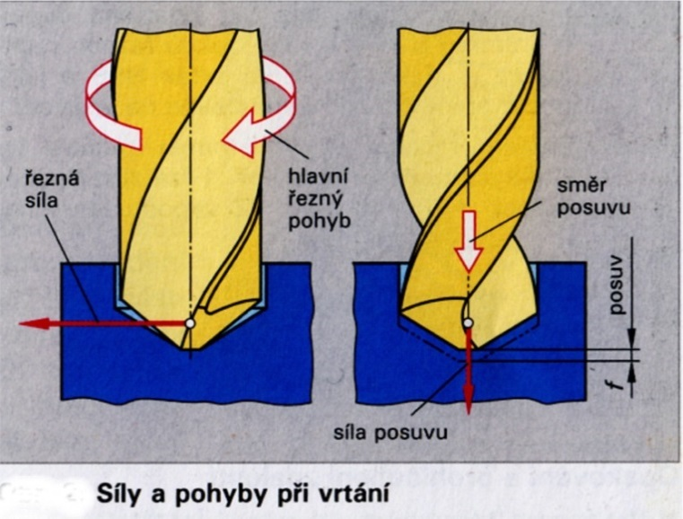
Vrtání
Vrtačka
Při vrtání provádí nástroj rotační hlavní řezný pohyb a současně pohyb ve směru osy otáčení.
Soustruh
Při vrtání na soustruhu rotační pohyb vykonává materiál a vrták se pohybuje pouze v ose.

Slide 5
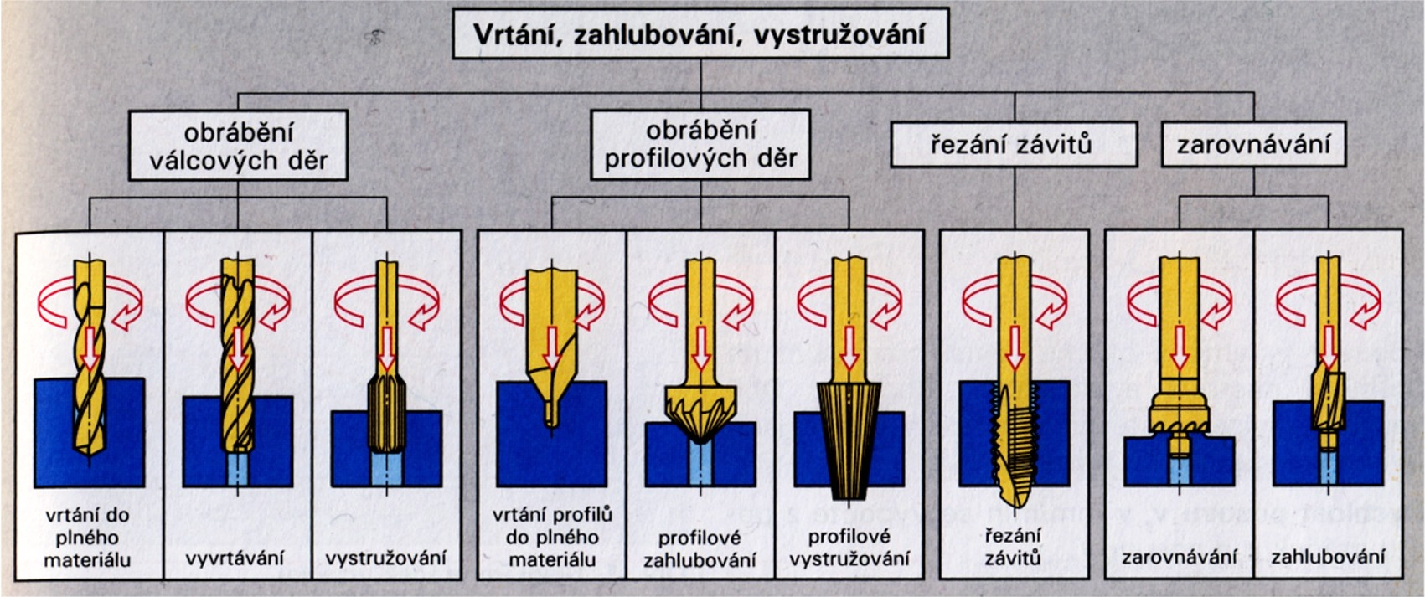
Základní operace

Slide 6
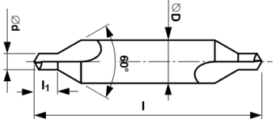
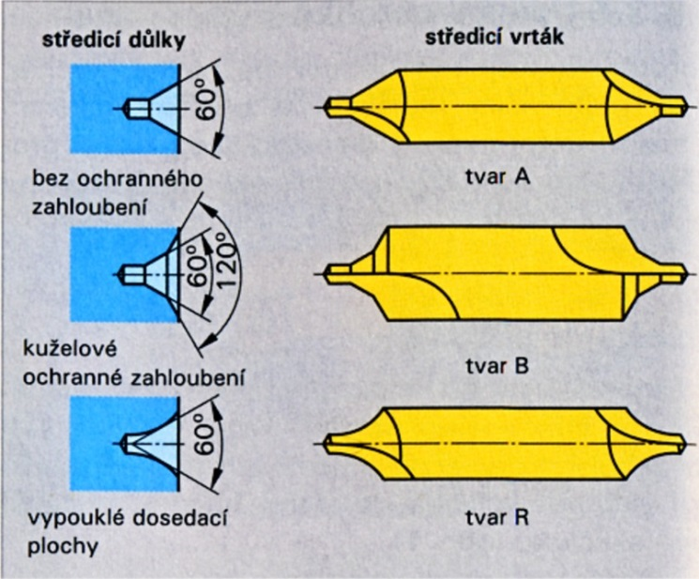
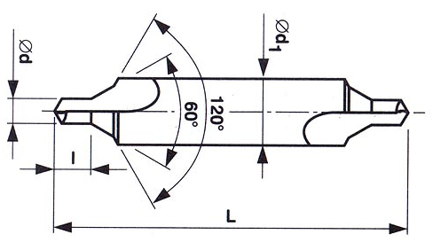
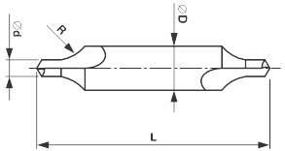
Vrtání na soustruhu
Navrtávání
K přesnému navrtání středu materiálu před vrtáním, používáme středící vrták.
Další využití je navrtání pro spolehlivé upnutí součásti mezi hroty, nebo pro podepření dlouhých součástí.

Slide 7
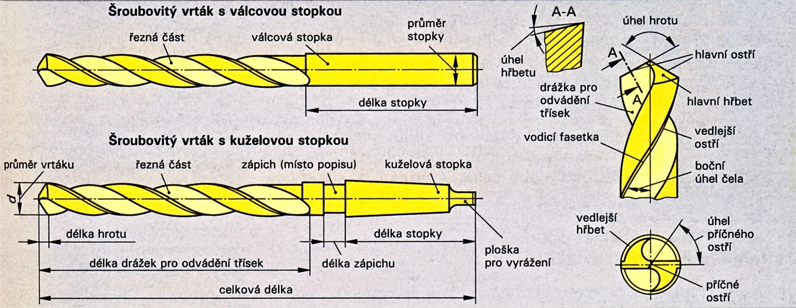
Šroubovitý vrták
Šroubovitý vrták je nejpoužívanější vrták do plného materiálu
Hlavní části

Slide 8
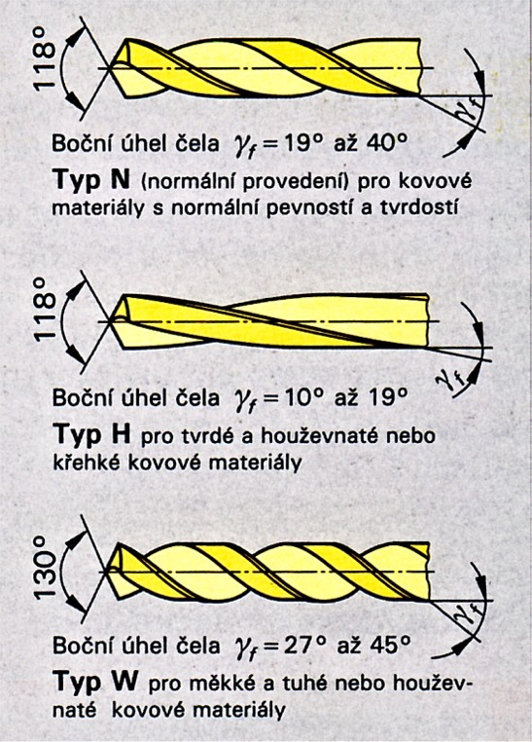
Šroubovitý vrták
Výhody šroubovitého vrtáku
Výhodný úhel břitů
Průměr se ostřením nemění
Možnost spolehlivého upínání
Dobré vedení v součásti
Samočinné odvádění třísek
Dobré přivádění řezné kapaliny
Základní typy

Slide 9
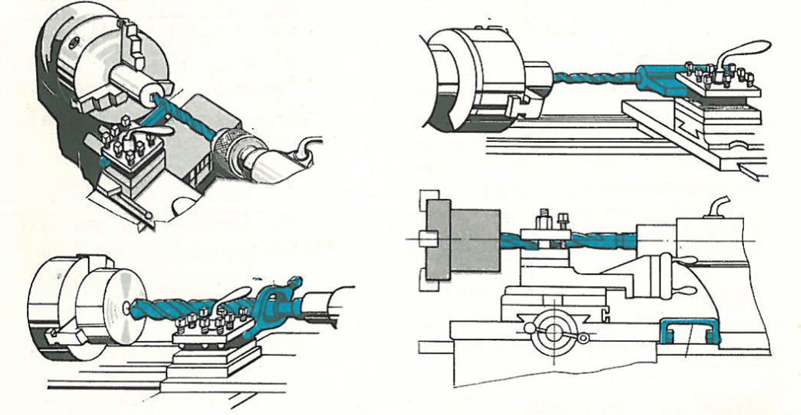
Vrtání na soustruhu - způsoby
Pomocí koníku
Upnutí do nožové hlavy
Podepřením přípravkem
Spojení se suportem

Slide 10




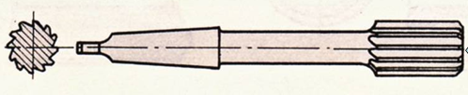
Vrtání na soustruhu
Postup vrtání přesné díry na soustruhu
Navrtání
Předvrtání s přídavkem
Vrtání
Vyhrubování
Vystružování

Slide 11
STŘEDNÍ ŠKOLA STAVEBNÍ A TECHNICKÁ
Ústí nad Labem, Čelakovského 5, příspěvková organizace
Páteřní škola Ústeckého kraje
Souhrn učiva
Otázky pro opakování
Proč navrtáváme materiál před vrtáním.
Hlavní části šroubovitého vrtáku.
Jak upínáme vrták s kuželovou stopkou.
Postup pro výrobu přesné díry.

Slide 12
STŘEDNÍ ŠKOLA STAVEBNÍ A TECHNICKÁ
Ústí nad Labem, Čelakovského 5, příspěvková organizace
Páteřní škola Ústeckého kraje
Použité zdroje
MODERNÍ STROJÍRENSTVÍ pro školu a praxi
Josef Dilinger a kol.
ISBN 978-80-86706-19-1
Obr. 1;2str.122, 2str.123
Soustružník B. Janyš – K. Raft
04-240-67
Obr. 7str.73, 11str.76, 21.str.82
Základní práce na konvenčních soustruzích
Ivo Langer
ISBN 80-7200-203-1

